Slide 1
Contrato de Aprendizaje y Relaciones Corporativas
Centro de Servicios Financieros
Regional Distrito Capital

Slide 2

Contrato de Aprendizaje
El contrato de aprendizaje es una forma especial de vinculación dentro del Derecho Laboral (Contrato Formativo) mediante el cual una empresa patrocinadora proporciona al aprendiz los medios para adquirir formación profesional metódica y completa requerida en el programa de formación. Posteriormente dicha empresa le permite al aprendiz realizar su etapa productiva.
Notes:
A FECHA DE FEBREROA

Slide 3

Apoyo de Sostenimiento
Etapa Lectiva: Apoyo de Sostenimiento (50% SMLV + EPS).
Etapa Productiva: Apoyo de Sostenimiento (75% SMLV + EPS + ARL).
Si la tasa de desempleo del año anterior es menor a 10% se deberá cancelar en etapa productiva el 100% del SMLV + EPS + ARL).
Verificar con la empresa fechas y medio de pago.

Slide 4
Prohibiciones Reglamento Aprendiz SENA
Terminar unilateralmente el contrato de aprendizaje, sin el visto bueno del empleador y del SENA. Capítulo IV Artículo 10 Numeral 2.
Incumplir con las entrevistas o procesos de selección a los que ha sido citado por las empresas patrocinadoras para la consecución de su contrato de aprendizaje. Capítulo IV Artículo 10 Numeral 26.
Cometer faltas en el desarrollo del contrato de aprendizaje que originen la finalización unilateral del contrato por parte de la empresa patrocinadora con justa causa y agotado el debido proceso.
Capítulo IV Artículo 10 Numeral 27.
Firmar contratos de aprendizaje sin realizar la gestión a través del Sistema Gestión Virtual de Aprendices, o sin encontrarse registrado en dicha plataforma. Capítulo IV Artículo 10 Numeral 28.

Slide 5
Normatividad
Ley 789 de 2002 Art. 30 al 39 (Generalidades de Contrato de Aprendizaje).
Decreto 1072 de 2015 Libro 2: Régimen Reglamentario Sector Trabajo. Parte2: Reglamentaciones Titulo 6: Normas referentes al empleo. Capitulo 3: Contrato de Aprendizaje.
Acuerdos:
Acuerdo 015 del 2003 (Causales de suspensión del Contrato de Aprendizaje)
Acuerdo 00023 de 2005 (Horario de los aprendices).
Acuerdo 11 de 2008 (Registro de contratos/plazo para la contratación de aprendices).
Acuerdo 008 de 2008. Aprendices condiciones discapacidad.
Circulares Internas:
Directriz 26 de 2006 (Segundo contrato de aprendizaje – Cadena de formación).
Circular 132 de 2017 ( Manejo Contrato casos Embarazo).

Slide 6
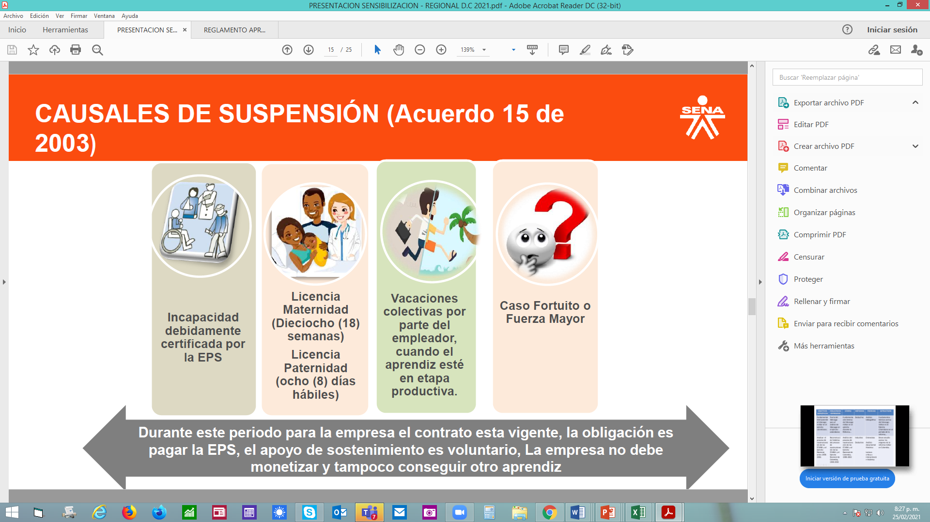
Causales de Suspensión del Contrato de Aprendizaje en Etapa Productiva
Acuerdo 015 de 2003
Durante este período para la empresa en contrato continua vigente, la obligación es pagar la EPS, el apoyo de sostenimiento es voluntario.

Slide 7
Manejo de Embarazo Aprendices con Contrato de Aprendizaje Vigente
Fecha Probable de Parto Durante la Etapa Productiva | Fecha Probable de Parto Posterior a la Etapa Productiva
Se maneja a través de suspensión por el período de las 18 semanas, una vez termine la licencia de maternidad la aprendiz regresa a la empresa patrocinadora a finalizar la etapa productiva. La empresa debe realizar OTROSÍ al Contrato de Aprendizaje y registrar la suspensión en SGVA. | Se maneja a través de una PRÓRROGA a más tardar un día antes de terminar la etapa práctica de la aprendiz hasta la FECHA PROBABLE DE PARTO. Una vez termine el periodo de gestación de la aprendiz “es decir una vez la aprendiz dé a luz a su hijo se deberá suspender el contrato de aprendizaje por causal de Licencia de Maternidad .
Por ninguna razón deberá terminar el Contrato de Aprendizaje si la aprendiz en estado de embarazo insiste con terminar el Contrato deberá adelantar el trámite directamente ante el Ministerio de Trabajo.
Circular 132 de 2017 ( Manejo Contrato casos Embarazo).

Slide 8
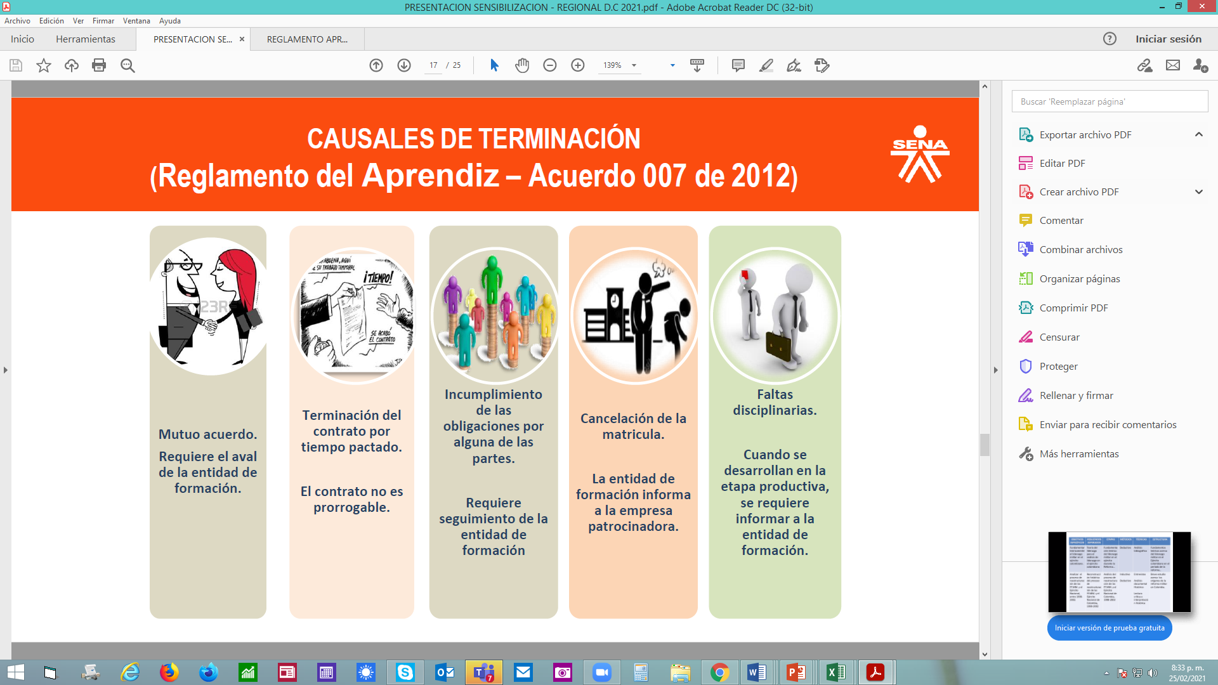


Causales de Terminación del Contrato de Aprendizaje
Mutuo Acuerdo entre las partes.
Cancelación del Registro de Matrícula.
Faltas disciplinarias por parte del aprendiz.
Terminación del tiempo pactado.
Incumplimiento de obligaciones de alguna de las partes.
Las causales de terminación se encuentran contempladas en la minuta del Contrato de Aprendizaje que suscriben las partes.
El artículo 33 de la Ley 789 de 2002 expresa lo siguiente “… Se prohíbe la celebración de una nueva relación de aprendizaje expirada la duración de una anterior, con la misma o distinta empresa”

Slide 9
Terminación del Contrato de Aprendizaje
En lo que concierne al contrato aprendizaje suscrito entre las partes, dado el carácter consensual del mismo, cuando empresa y/o aprendiz cuenten con los soportes que den cuenta de la configuración alguna de las causales consagradas en el contrato para finalizar la relación de aprendizaje, procederán conforme lo hubieren pactado, garantizando el debido proceso, protección de derechos fundamentales y/o fueros de estabilidad reforzada en los que pudiere encontrarse el aprendiz según el caso concreto.

Slide 10
Terminación del Contrato de Aprendizaje
La fecha de terminación del contrato será la del último pago a seguridad social y apoyo de sostenimiento de acuerdo con los soportes respectivos, por cuanto que, en caso de una futura fiscalización deberá acreditar hasta la fecha de finalización el cumplimiento integral de sus obligaciones de EPS+ apoyo de sostenimiento+ ARL (según la etapa de formación del aprendiz).
Nota: Se recuerda que, a partir del día siguiente del registro de la terminación del contrato de aprendizaje, se contarán los 20 días hábiles para la contratación de un nuevo aprendiz y así reponer el cupo vacante, so pena de incurrir en mora, de conformidad con lo expuesto en la Ley 789 de 2002 artículo 33 y Acuerdo 011 de 2008 artículo 1.
Nota: En consecuencia, el aprendiz no podrá acceder a otro Contrato de Aprendizaje conforme el artículo 33 de la Ley 789 de 2002, que expresa lo siguiente “… Se prohíbe la celebración de una nueva relación de aprendizaje expirada la duración de una anterior, con la misma o distinta empresa”.

Slide 11
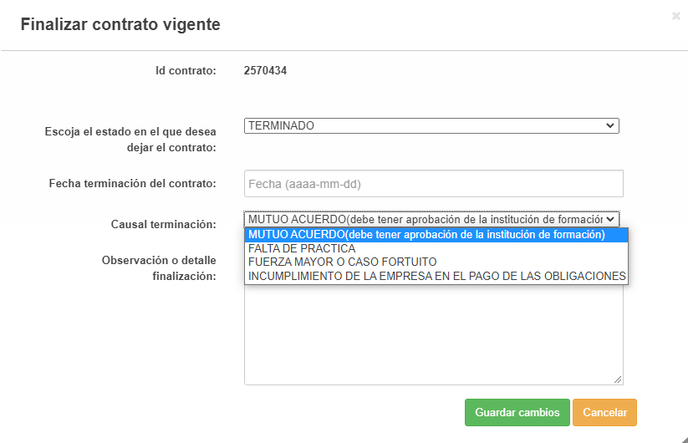
Terminación del Contrato de Aprendizaje

Slide 12

Terminación del Contrato de Aprendizaje

Slide 13
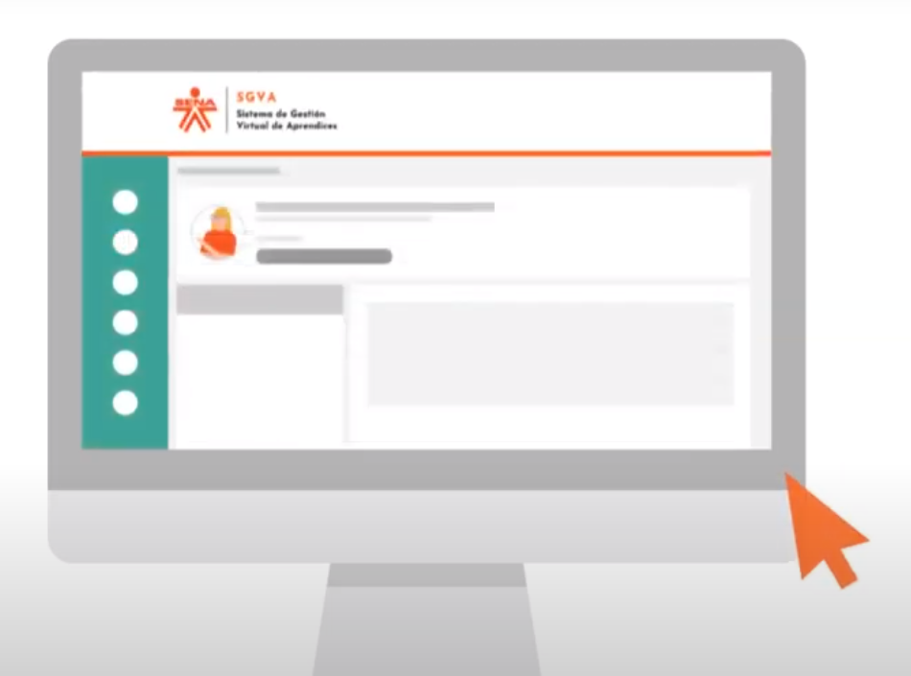
Sistema de Gestión Virtual de Aprendices SGVA.

Slide 14
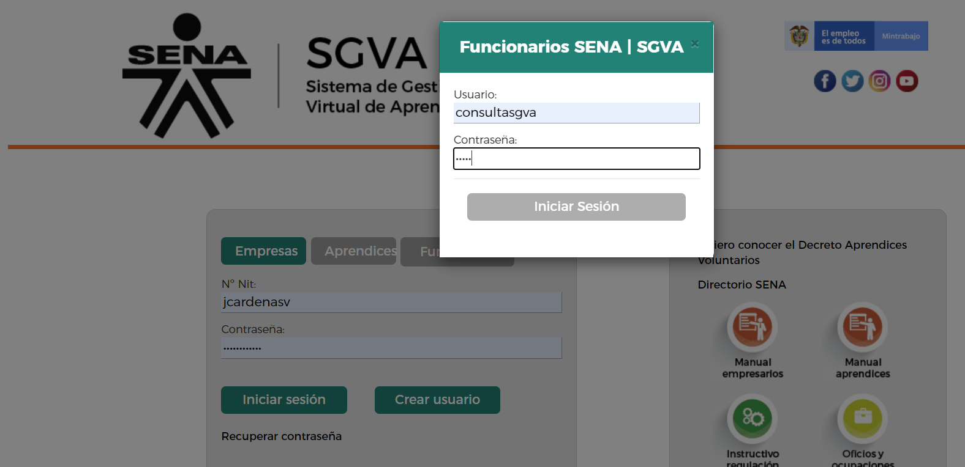
ACCESO USUARIO CONSULTASGVA
Ingresar a: https://caprendizaje.sena.edu.co / Funcionario
Usuario: consultasgva
Contraseña: 12345

Slide 15
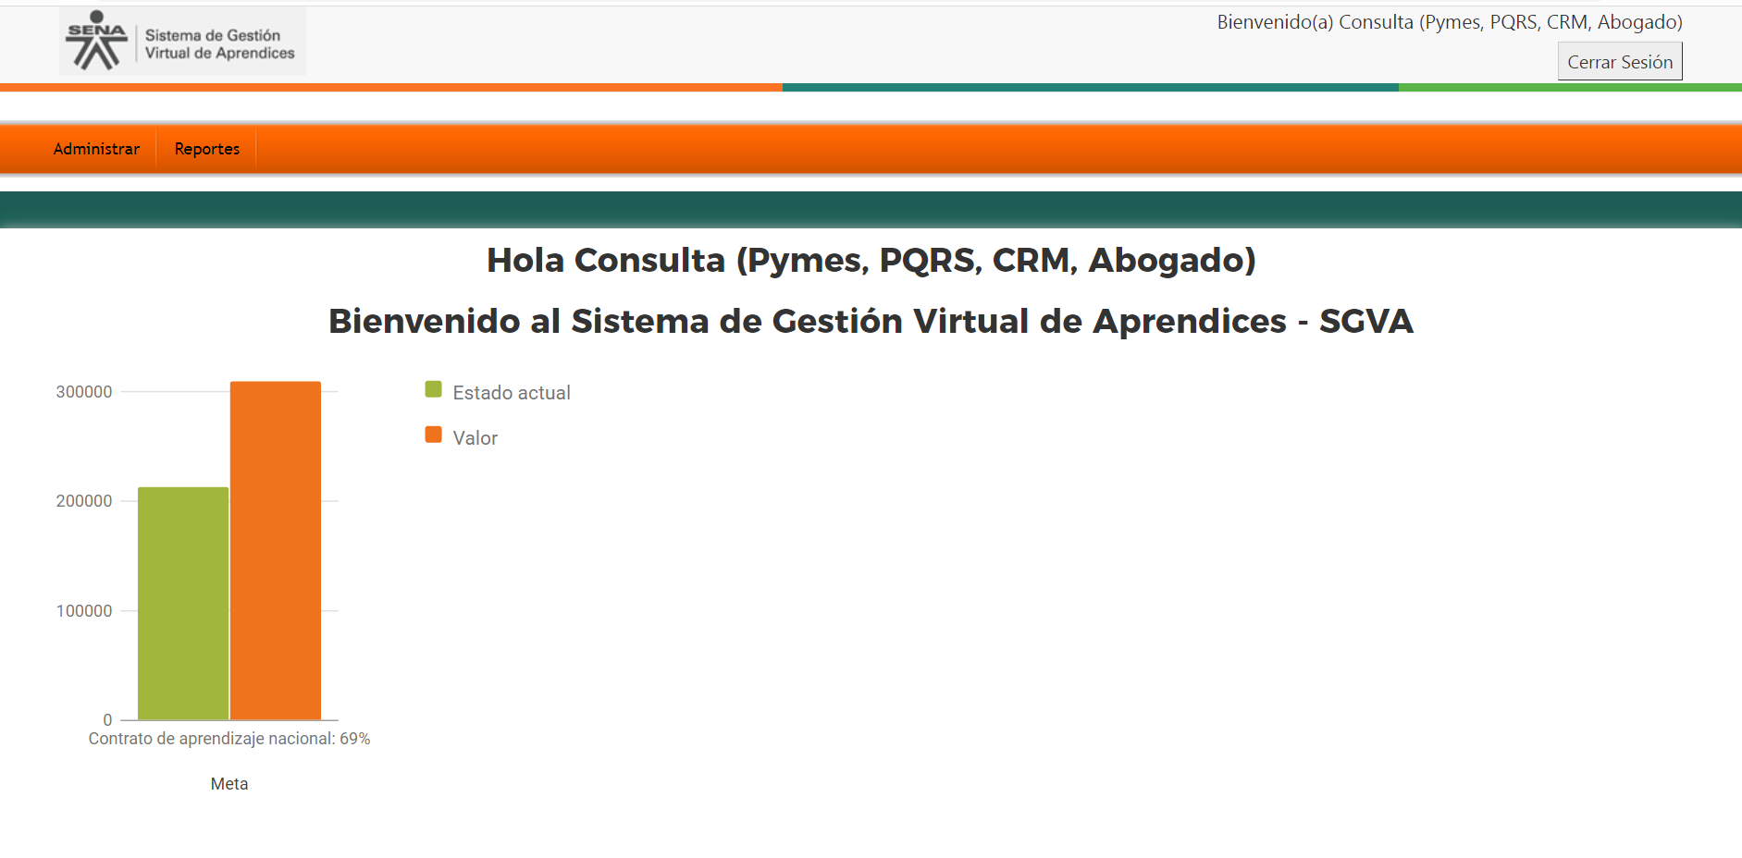
PÁGINA DE INICIO:

Slide 16
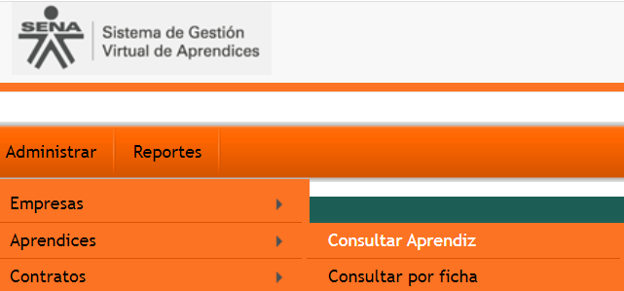
CONSULTAR INFORMACIÓN DEL APRENDIZ
Opción 1: Administrar /Aprendiz / Consultar aprendiz / Número de documento
Opción 2: Administrar /Aprendiz / Consultar por ficha / Número de Ficha

Slide 17
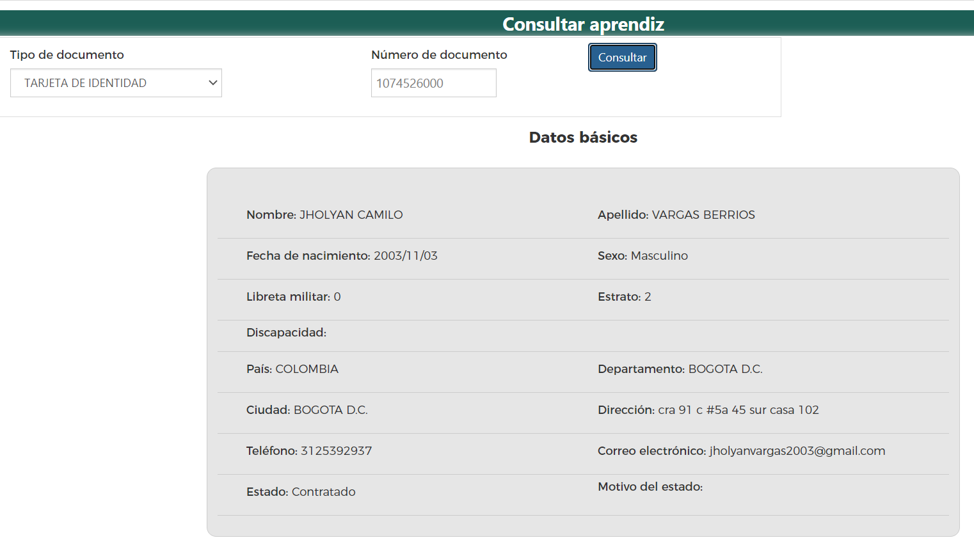
OPCIÓN 1: ADMINISTRAR /APRENDIZ / CONSULTAR APRENDIZ / NÚMERO DE DOCUMENTO - PERMITE VISUALIZAR:
Datos de contacto del aprendiz:

Slide 18
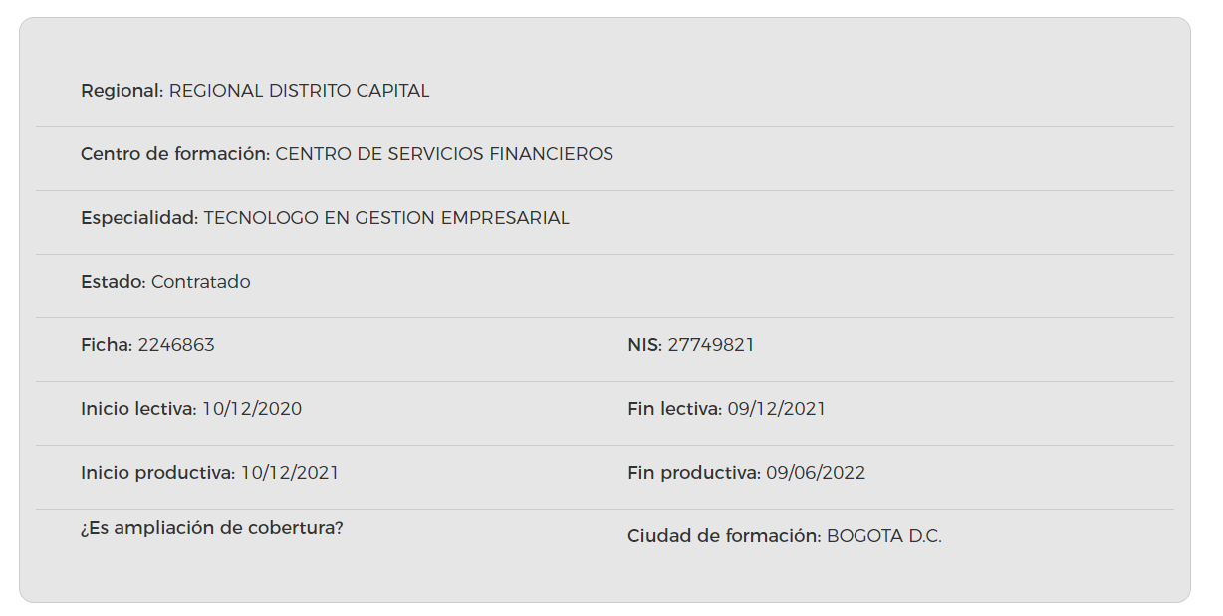
OPCIÓN 1: ADMINISTRAR /APRENDIZ / CONSULTAR APRENDIZ / NÚMERO DE DOCUMENTO - PERMITE VISUALIZAR:
Datos académicos como especialidad, ficha y fechas de etapa lectiva y productiva

Slide 19
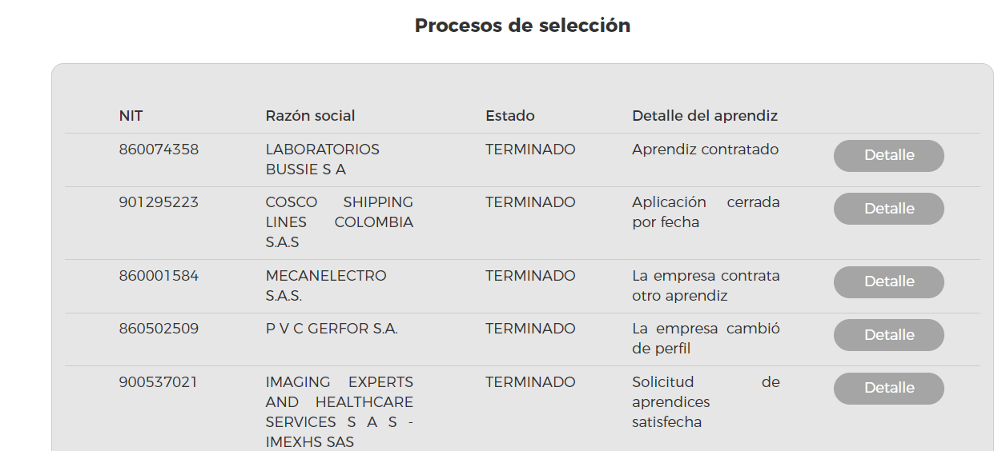
OPCIÓN 1: ADMINISTRAR /APRENDIZ / CONSULTAR APRENDIZ / NÚMERO DE DOCUMENTO - PERMITE VISUALIZAR:
Datos de los procesos de selección en los que ha participado el aprendiz:

Slide 20
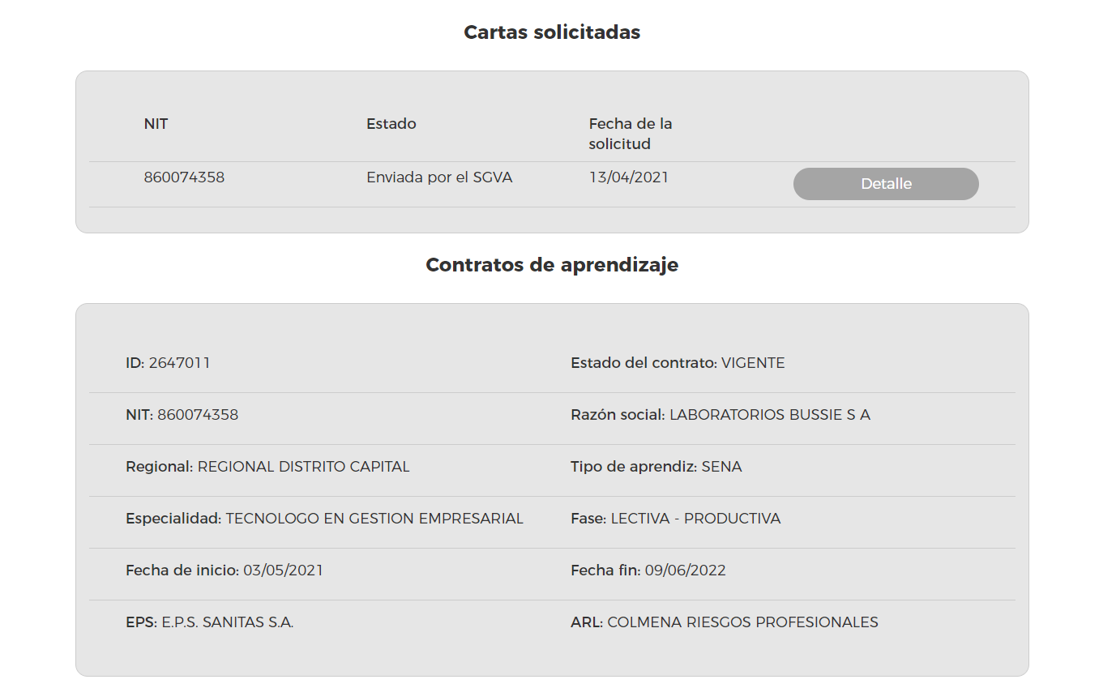
OPCIÓN 1: ADMINISTRAR /APRENDIZ / CONSULTAR APRENDIZ / NÚMERO DE DOCUMENTO - PERMITE VISUALIZAR:
Datos envío carta de fechas
Datos del Contrato de Aprendizaje
Estado del Contrato
NIT
Razón Social
Fecha de inicio y fin del Contrato
Información de la EPS y ARL
Registro de suspensiones

Slide 21
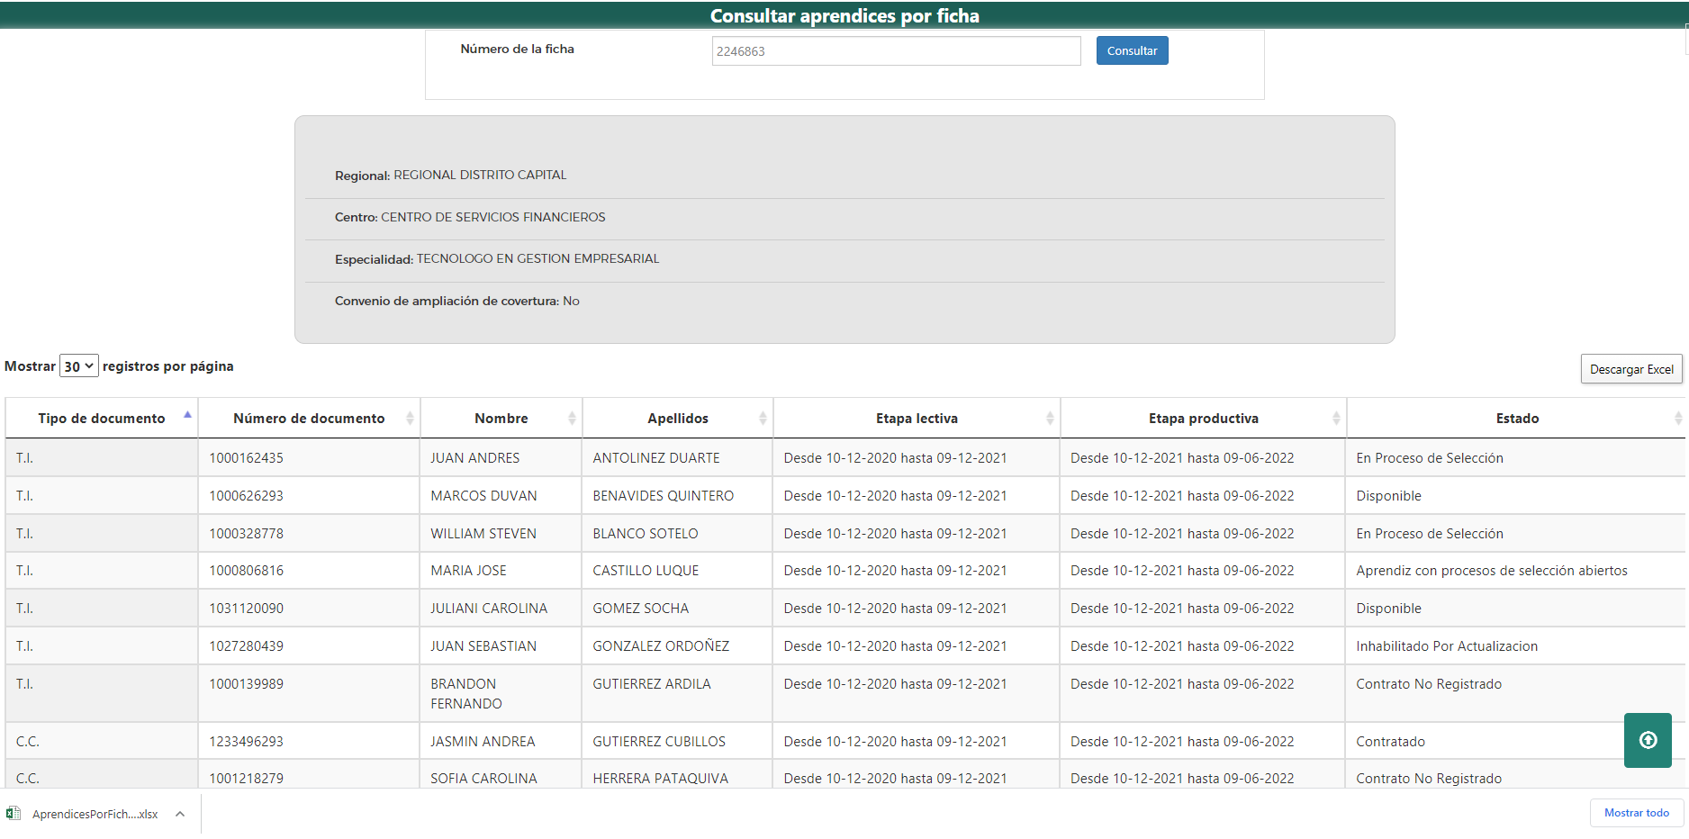
OPCIÓN 2: ADMINISTRAR /APRENDIZ / CONSULTAR POR FICHA / NÚMERO DE FICHA - PERMITE VISUALIZAR:
Listado de Aprendices la ficha
DESCARGAR REPORTE EN EXCEL DE LA FICHA

Slide 22
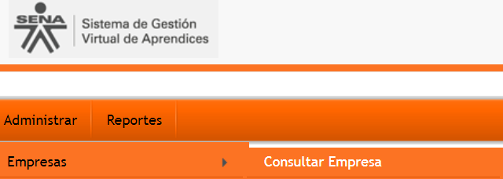
CONSUTAR INFORMACIÓN DE LA EMPRESA
Ruta: Administrar / Empresas / Consultar empresa

Slide 23
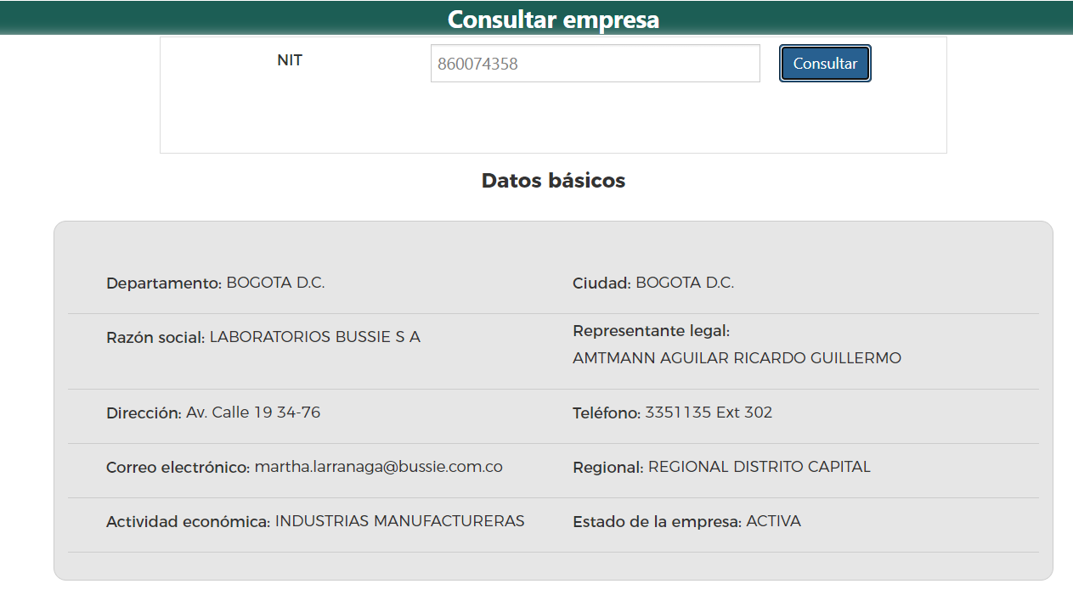
CONSULTAR INFORMACIÓN DE LA EMPRESA
Con el NIT de la empresa podrá visualizar los datos de contacto

Slide 24
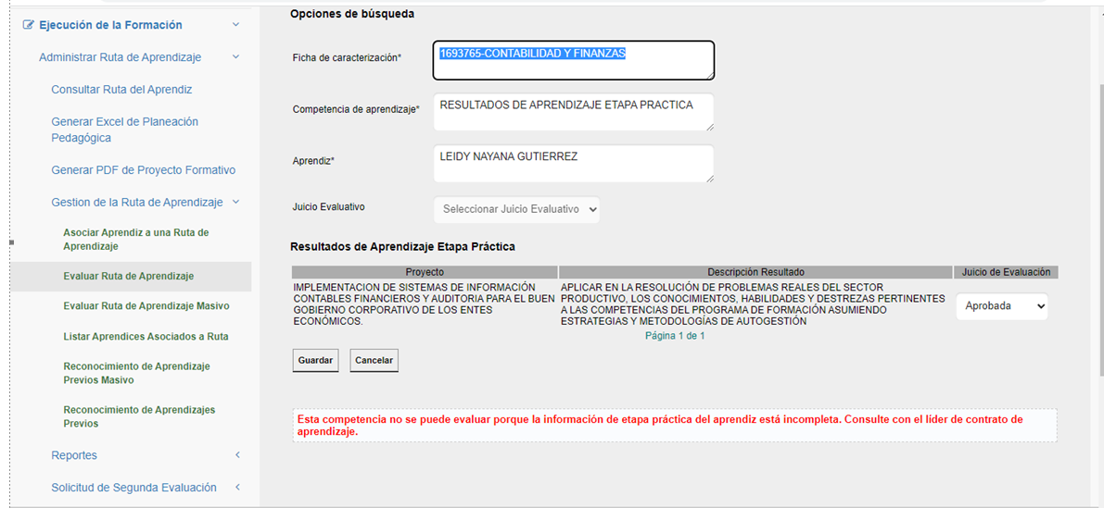
ALERTA SOFÍA PLUS – APROBAR JUICIO DE EVALUACIÓN

Slide 25
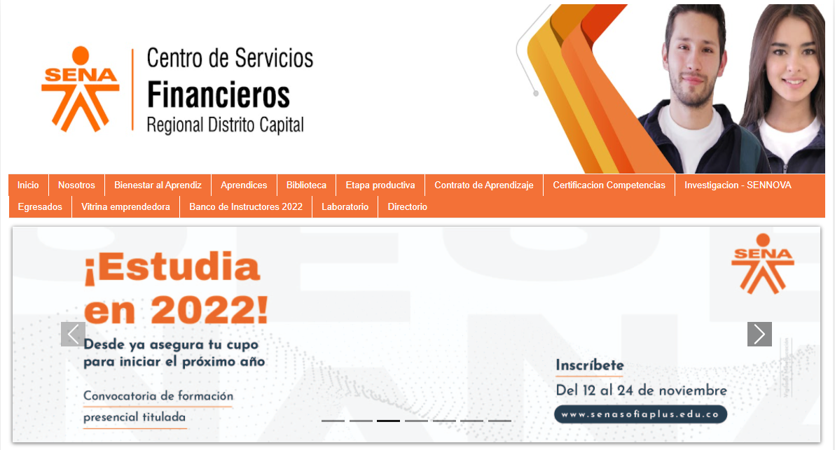
Visita nuestro Blog: :

Slide 26

Preguntas :

Slide 27
contratodeaprendizajecsf@sena.edu.co
546 16 00 Ext. 14652, 12133, 13506, 14730, 14732.

